Slide 1
სამეცნიერო სემინარი
ჯემალ კარალიძე ,
ასოცირებული პროფესორი
ბათუმის შოთა რუსთაველის სახელმწიფო უნივერსიტეტის
ისტორიის, არქეოლოგიისა და ეთნოლოგიის
დეპარტამენტის ხელმძღვანელი

Slide 2
აფხაზთა მუჰაჯირობა და აჭარაში დამკვიდრება

Slide 3
სემინარის გეგმა
საერთაშორისო ვითარება XVIII-XIX საუკუნეების მიჯნაზე და კავკასია;
რუსეთისა და ოსმალეთის ინტერესები შავიზღვისპირეთსა და კავკასიაში XVIII ს. ბოლოსა და XIX ს. დასაწყისში;
ვითარება აფხაზეთში XVIII ს. ბოლოსა და XIX ს. 50-იან წლებში;
რუსეთის პოლიტიკა აფხაზეთში XIX ს. 50-იანი წლების ბოლოსა და 60-იან წლებში;
აფხაზთა მუჰაჯირობის მიზეზები (პოლიტიკური, ეკონომიკური, რელიგიური);
აფხაზ მუჰაჯირთა აჭარაში დამკვიდრება;

Slide 7
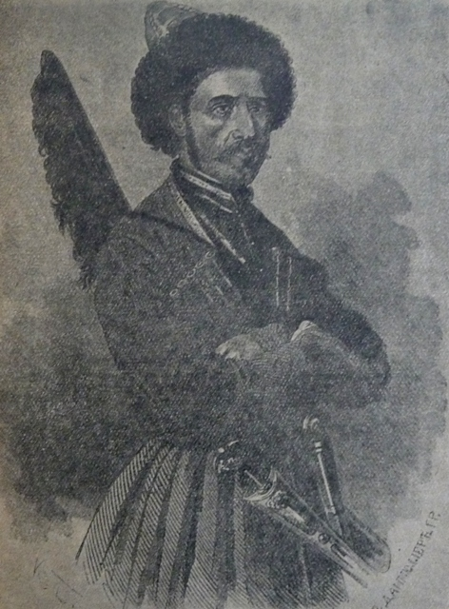
მიხეილ შარვაშიძე - აფხაზეთის უკანასკნელი მთავარი

Slide 11
გმადლობთ ყურადღებისათვის !!!

